Slide 1

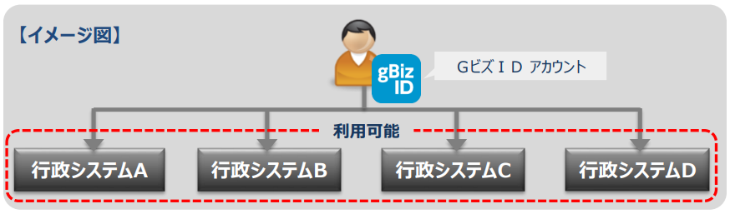
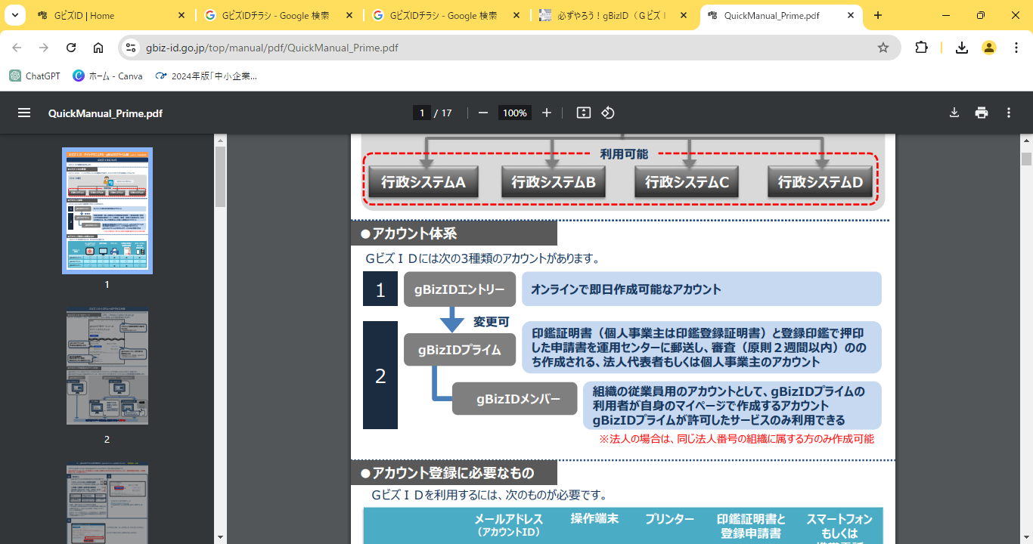
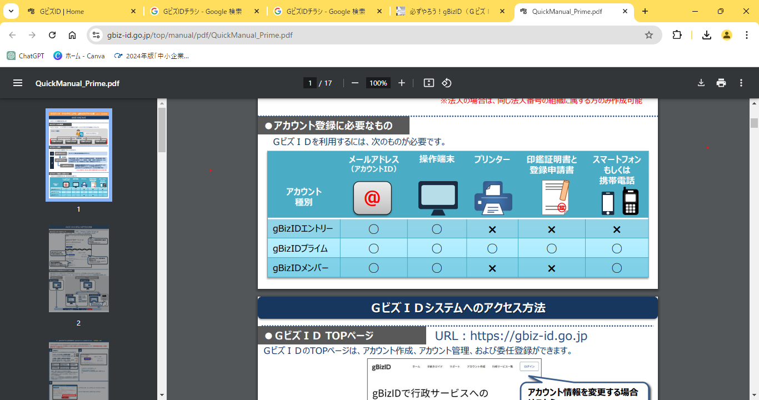
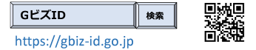
地 域 経 済 動 向 調 査 ＲＥＰＯＲＴ
2024.10
２０２４年 第２号
本レポートは、経済産業大臣の認定を受けた経営発達支援計画に基づき作成・発刊いたします。
知ってましたか？ ＧビズＩＤ
～補助金申請時に慌てないために～
ネットで簡単！補助金申請には「GビズIDプライム」
安八町商工会
ＴＥＬ 0584-64-4811
ＦＡＸ 0584-64-2789
①ＧビズＩＤの概要
ＧビズＩＤとは事業者が1つのアカウントで様々な行政サービスにアクセスできる認証システムです。
なお、補助金の電子申請にあたってはＧビズＩＤプライムの取得が必要となります。
国 デジタル庁・厚生労働省・経済産業省・
農林水産省・金融庁・国土交通省等
地方 東京都・神奈川県・愛知県・岐阜県・
三重県・北海道・大阪府・沖縄県等
他 日本政策金融公庫・情報処理推進機構等
②ＧビズＩＤのメリット
④補助金申請にはＧビズＩＤプライムが必要
●24時間365日、自宅や職場などから、
いつでもどこでも申請可能！
●交通費・郵送費などのコスト削減！
●過去の申請データが閲覧可能。書類の
押印が不要！
GビズIDには3種類のアカウントがあり、特に「小規模事業者持続化補助金」や「事業継続力強化計画」申請をする予定の方はGビズIDプライムを取得しましょう。
③今後の補助金申請には不可欠なものに
GビズIDを取得し、Jグランツ（電子申請システム）を利用した補助金や申請の例として・・・
小規模事業者持続化補助金
ものづくり補助金
事業継続力強化計画
経営力向上計画
などがあり、今後の申請にはGビズIDを取得した、Jグランツ申請が必須になります。
おすすめ！
【経済産業省の資料より抜粋】
⑤ＧビズＩＤの取得
⑥問い合わせ先
GビズIDを利用するには下記のものが必要となります。
特にGビズIDプライムの場合、審査に約2週間ほど時間を要するため、余裕をもった対応が必要です。
「ＧビズID」の詳細については、下記の
ホームページをご覧ください。
登録の方法など、わからないことがありましたら商工会に相談ください！
【経済産業省の資料より抜粋】

Slide 2
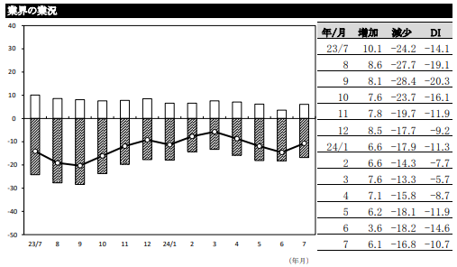
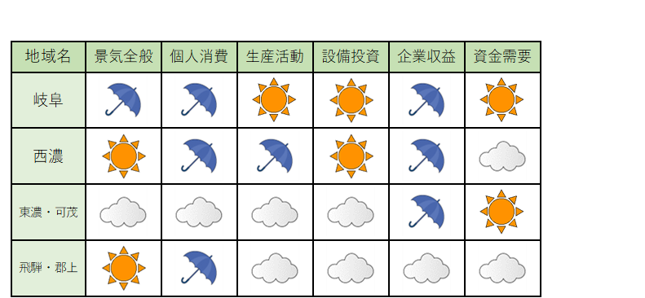
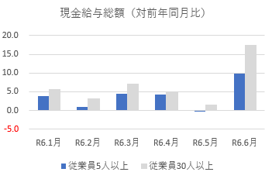
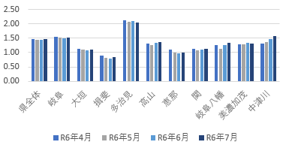
前月から一転して改善が見られるも、現状維持が続く小規模企業景況
全国の商工会経営指導員が実施した2024年7月期の小規模事業景況調査の結果です。7月期の産業全体の景況は、採算DIがわずかに上昇、売上額・資金繰り・業況DIは小幅に上昇しました。主に、建設業の大幅な上昇が全体をけん引しました。その他の業種については、全体的に現状維持といった状況でした。一部の業種において、コスト高に落ち着きが見られ、徐々に価格転嫁が進められていることが、低下傾向が止まった一因としてあげられます。
【出典：全国商工会連合会 ７月期小規模事業者景気動向調査】
▶地域別景況予報 2024年9～11月期見通し
円安の好影響を受けている業種は自動車関連の輸出企業、インバウンド等の国内観光業に限定されており、全般的にはコスト上昇による悪影響を吸収しきれていない企業が多数です。先行き不透明感から不要不急の設備投資を遅らせる動きがあります。
西濃地区は、自動車関連はメーカーの認証不正やリコールによる生産停止により、生産量が減少しています。受注減など弱い動きが続いています。
【出典：株式会社OKB総研 景気指数調査
（公開値の加工編集を行っていおります）】
▸事業所規模別 平均賃金の推移 ▸ハローワーク別 有効求人倍率の推移
■有効求人倍率は４か月連続低下の「１．５０倍」
労働局では「求人が求職を上回って推移しているものの、改善の動きにやや弱さが見られる。引き続き、物価上昇等が雇用に与える影響に注意する必要がある」としています。
令和6年6月の現金給与総額（特別に支払われた額を含む）は、規模5人以上で445,254 円、前年同月比9.9％増で、2ヶ月ぶりに前年同月を上回りました。また規模30人以上では525,427 円、前年同月比17.3％増で、7ヶ月連続で前年同月を上回りました。
【出典：岐阜県統計情報 毎月勤労統計調査】
▸岐阜県最低賃金
また、厚生労働省7月の毎月勤労統計調査（速報、従業員5人以上、全国）によると物価変動を加味した実質賃金は前年同月比0.4％増で2ヵ月連続のプラスとなりました。2年3ヵ月ぶりの増加に転じた6月に続き、春闘による賃上げに加え夏の賞与（ボーナス）が後押ししました。ただ物価上昇も依然として高水準で、プラスを維持できるかどうかは見通せないとの事です。
令和６年１０月１日から
昨年より
５１円UP
1,001円（時間額）
岐阜県最低賃金は、県内で働くすべての労働者に適用されます。ただし、別に定める産業に従事する労働者は、該当する特定 (産業別)最低賃金と岐阜県最低賃金を比較して、いずれか高い方が適用となります。
（詳細は岐阜労働局HPでご確認ください）

